Slide 1
Реализация Федеральным казначейством аналитических полномочий: итоги и перспективы
Тарасова Елена Викторовна
Начальник Контрольно-аналитического управления в финансово-бюджетной сфере Федерального казначейства
www.roskazna.ru
г. Москва, апрель 2021 год

Slide 2
Планирование проведения анализа исполнения бюджетных полномочий органов государственного (муниципального) финансового контроля на 2020 год
ПРИОСТАНОВЛЕНО
1 003 АМ
(14 % ОГ(М)ФК созданных по состоянию на 01.11.2019 г.)
ВОЗОБНОВЛЕНО
1 404 АМ (20 % ОГ(М)ФК созданных по состоянию на 01.11.2019 г.)
Доклад о результатах проведения анализа исполнения бюджетных полномочий органов контроля за 2020 год
размещен на сайте Федерального казначейства roskazna.gov.ru

Slide 3
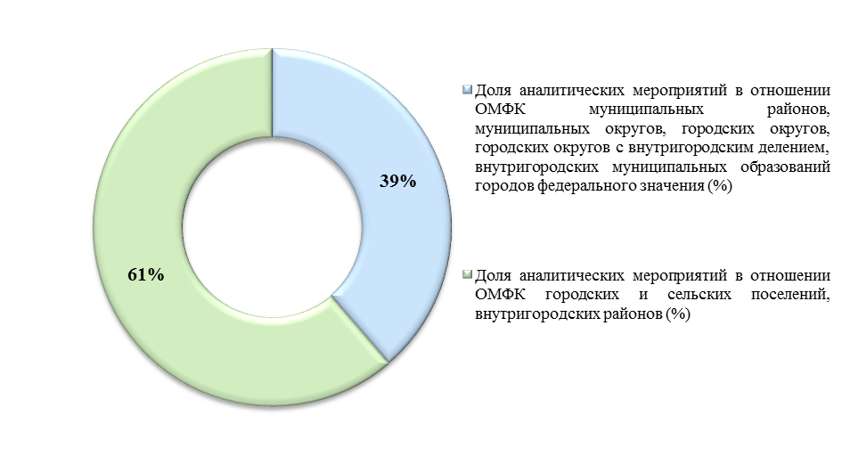
Проведение аналитических мероприятий в отношении органов контроля в 2020 году
86 ОГФК
Доклад о результатах проведения анализа исполнения бюджетных полномочий органов контроля за 2020 год
размещен на сайте Федерального казначейства roskazna.gov.ru

Slide 4
Сравнение организации исполнения бюджетных полномочий органов муниципального финансового контроля в Российской Федерации в 2017 – 2020 годах
На 1 ноября 2017 года
На 1 ноября 2018 года
На 1 ноября 2019 года
На 1 октября 2020 года
Доклад о результатах проведения анализа исполнения бюджетных полномочий органов контроля за 2020 год
размещен на сайте Федерального казначейства roskazna.gov.ru

Slide 5
Проблемы исполнения переданных полномочий по осуществлению внутреннего муниципального финансового контроля
В 2020 году аналитические мероприятия проведены в отношении 197 ОМФК муниципальных районов, которым передано исполнение полномочий по осуществлению внутреннего муниципального финансового контроля 2 127 городских и сельских поселений.
По результатам Анализа установлено, что ОМФК муниципальных районов проведены контрольные мероприятия в отношении лишь 31 % муниципальных образований, передавших им исполнение полномочий по осуществлению внутреннего муниципального финансового контроля.
Доклад о результатах проведения анализа исполнения бюджетных полномочий органов контроля за 2020 год
размещен на сайте Федерального казначейства roskazna.gov.ru

Slide 6
Типовые недостатки, выявленные в деятельности органов контроля, а также меры, направленные на их устранение
Типовые недостатки в деятельности органов контроля
Меры органов контроля по устранению недостатков
Недостатки в актах, регламентирующих осуществление полномочий по внутреннему государственному (муниципальному) финансовому контролю.
Несоблюдение принципа независимости.
Недостатки в части соблюдения процедур планирования, проведения, составления и представления отчетности, реализации результатов контрольных мероприятий.
Неисполнение полномочий по осуществлению внутреннего муниципального финансового контроля.
Актуализация актов, регламентирующих организацию осуществления полномочий по внутреннему государственному (муниципальному) финансовому контролю.
Систематическое изучение сотрудниками бюджетного законодательства в части осуществления полномочий по внутреннему государственному (муниципальному) финансовому контролю и применения его в работе.
Передача полномочий по осуществлению внутреннего муниципального финансового контроля на уровень муниципальных районов.
Анализ причин и условий, способствовавших возникновению недостатков.
Доклад о результатах проведения анализа исполнения бюджетных полномочий органов контроля за 2020 год
размещен на сайте Федерального казначейства roskazna.gov.ru

Slide 7
Взаимодействие Федерального казначейства с органами государственного (муниципального) финансового контроля
Проведение разъяснительной работы, совещаний с органами муниципального финансового контроля.
Направление писем о необходимости организации внутреннего муниципального финансового контроля главам местных администраций.
Взаимодействие с органами прокуратуры в части информирования о результатах анализа для рассмотрения вопроса о применении мер прокурорского реагирования.
Проведение совместно с органами государственного финансового контроля работы по организации контроля на территории субъектов Российской Федерации.
Направление информации о результатах аналитических мероприятий высшим исполнительным органам государственной власти субъектов Российской Федерации.
Доклад о результатах проведения анализа исполнения бюджетных полномочий органов контроля за 2020 год
размещен на сайте Федерального казначейства roskazna.gov.ru

Slide 8
Лучшие практики, положительные результаты, новации в деятельности органов государственного (муниципального) финансового контроля
Проведение семинаров по вопросам новаций в законодательстве для сотрудников органов государственного финансового контроля (Волгоградская область, Республика Саха (Якутия), Смоленская область, Ульяновская область).
Направление объектам внутреннего государственного финансового контроля обзорных писем по итогам контрольных мероприятий (Республика Саха (Якутия), Республика Тыва).
Использование специального программного обеспечения при осуществлении внутреннего государственного финансового контроля (г. Москва, г. Санкт-Петербург, Московская область).
Обмен опытом между органами государственного (муниципального) финансового контроля (Республика Саха (Якутия)).
Оказание органами государственного финансового контроля информационной и методической поддержки органам муниципального финансового контроля (Республика Мордовия, Республика Саха (Якутия), Республика Тыва).
Участие представителей органов государственного финансового контроля в работе Совета по вопросам внутреннего государственного финансового контроля (г. Москва, г. Санкт-Петербург, Алтайский край).
Доклад о результатах проведения анализа исполнения бюджетных полномочий органов контроля за 2020 год
размещен на сайте Федерального казначейства roskazna.gov.ru

Slide 9
Предложения о совершенствовании методического обеспечения деятельности органов государственного (муниципального) финансового контроля
разработать в возможно короткие сроки методические рекомендации по применению положений федеральных стандартов внутреннего государственного (муниципального) контроля;
разработать методические рекомендации по типовым формам иных документов, которые могут использоваться при планировании, проведении, оформлении и реализации результатов контрольных мероприятий;
разработать и утвердить единые для всех органов государственного (муниципального) финансового контроля подходы к квалификации наиболее значимых нарушений, а также к определению понятия «ущерб публично-правовому образованию»;
разработать и внедрить единый классификатор нарушений (рисков), выявляемых в ходе осуществления контроля в финансово-бюджетной сфере, а также соответствующий порядок его ведения;
рассмотреть вопрос о формировании единой сводной отчетности о результатах контрольной деятельности органов внутреннего государственного (муниципального) финансового контроля в Российской Федерации с детализацией по основным видам выявляемых нарушений;
нормативно закрепить:
– передачу исполнения полномочий городских и сельских поселений по осуществлению внутреннего муниципального финансового контроля на уровень муниципальных районов и порядок осуществления внутреннего муниципального финансового контроля в отношении городских и сельских поселений, передавших исполнение указанных полномочий;
– особенности исполнения полномочий органа внутреннего муниципального финансового контроля в случае невозможности обеспечения соблюдения принципа независимости;
– вопросы реализации всех пяти полномочий органа внутреннего государственного (муниципального) финансового контроля.
Доклад о результатах проведения анализа исполнения бюджетных полномочий органов контроля за 2020 год
размещен на сайте Федерального казначейства roskazna.gov.ru

Slide 10
Проведение в 2020 году анализа осуществления главными администраторами бюджетных средств внутреннего финансового аудита
I-II кв.
II кв.
III кв.
IV кв.
Плановая заявка Минфина России на проведение аналитических мероприятий в 2020 году
(письмо от 06.03.2020 № 02-02-05/16941)
Оценка осуществления ГАСФБ ВФА в 2019 году
Анализ результатов осуществления ГАБС ВФА в 2019 году
Анализ форм образования субъектов ВФА
Анализ форм взаимодействия руководителя субъекта ВФА
РФ
10 субъектов РФ
10 субъектов РФ
10 субъектов РФ
88 ГАСФБ
99 ГАБС
100 ГАБС
100 ГАБС
30 муниципальных образований
38 муниципальных образований
32 муниципальных образования
44 ГАБС
50 ГАБС
50 ГАБС

Slide 11
Проведение в 2021 году анализа осуществления главными администраторами бюджетных средств внутреннего финансового аудита
Проблемы, выявленные по результатам анкетирования ГАБС
Отсутствие у значительной части ГАБС понимания различий между внутренним финансовым аудитом, ведомственным контролем и внутренним муниципальным финансовым контролем.
Незнание ГАБС о наличии у них полномочий по осуществлению внутреннего финансового аудита.
Отсутствие информированности ГАБС о нормативной правовой базе по организации и осуществлению внутреннего финансового аудита, в том числе об издании федеральных стандартов внутреннего финансового аудита.
Отсутствие функциональной независимости внутреннего финансового аудита.
АНКЕТИРОВАНИЕ
35 633 ГАБС
Информация в части организационной структуры ГАБС, а также организации и осуществлении ГАБС внутреннего финансового аудита в 2020 году.
Рассмотреть вопрос о направлении Минфином России в адрес финансовых органов субъектов Российской Федерации разъяснений о необходимости информирования ГАБС по вопросам организации и осуществления внутреннего финансового аудита

Slide 12
Проведение в 2021 году анализа осуществления главными администраторами бюджетных средств внутреннего финансового аудита
Аналитическое мероприятие № 1: «Оценка организации и осуществления ГАСФБ ВФА в 2020 году»
Аналитическое мероприятие № 2: «Анализ организации и осуществления в 2020 году и в текущем периоде 2021 года ВФА в случаях, когда принято решение об упрощенном осуществлении ВФА или решение о передаче ГАБС полномочий администратора бюджетных средств по осуществлению ВФА»
Аналитическое мероприятие № 3: «Анализ организации и осуществления в 2020 году и в текущем периоде 2021 года ВФА в случае, когда принято решение об образовании субъекта ВФА в ГАБС»
Аналитическое мероприятие № 4: «Анализ заключений по результатам проведения аудиторских мероприятий в 2020 году и в текущем периоде 2021 года»
Плановая заявка Минфина России на проведение аналитических мероприятий в 2021 году
(письмо от 31.03.2021 № 02-02-05/23639)

Slide 13
Спасибо за внимание!
www.roskazna.ru
г. Москва, апрель 2021 год

